Slide 1
CHÀO MỪNG CẢ LỚP ĐẾN VỚI BUỔI HỌC

Slide 2
Theo các em làm thế nào để biết được một vật có đang chuyển động hay không ?

Slide 3
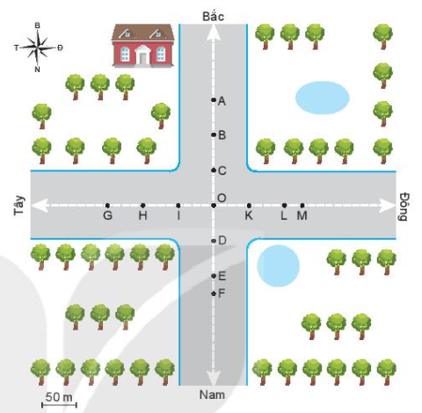
Xét một ô tô đang chuyển động từ điểm O của một ngã tư đường có 4 hướng: Đông, Tây, Nam, Bắc với tốc độ không đổi 36km/h. Nếu ô tô đi tiếp thì sau 10s:
a) Quãng đường đi tiếp của ô tô là bao nhiêu mét?
b) Vị trí của ô tô là điểm nào trên hình vẽ?

Slide 4
+ Đổi 36 km/h = 10 m/s
$⇒$ Quãng đường đi tiếp của ô tô là: $s=v.t=10.10= 100$m
+ Vì không biết hướng chuyển động của ô tô nên ta không thể xác định được vị trí của ô tô.

Slide 5
Vậy khi biết một vật đang chuyển động rồi làm thế nào để biết được vật đang ở vị trí nào ?

Slide 6
BÀI 4: ĐỘ DỊCH CHUYỂN VÀ QUÃNG ĐƯỜNG
ĐI ĐƯỢC

Slide 7
I. VỊ TRÍ CỦA VẬT CHUYỂN ĐỘNG TẠI CÁC THỜI ĐIỂM
Để xác định vị trí của vật, người ta dùng hệ tọa độ vuông góc có gốc là vị trí của vật mốc, trục hoành Ox và trục tung Oy. Các giá trị trên trục tọa độ được xác định theo một tỷ lệ xác định.
Trên thực tế ta thường chọn hệ tọa độ trung với hệ toa độ địa lý ,gốc là vị trí của vật mốc . Trục hoành là hướng nối vị trí tây đông, trục tung hương nối vị trí địa lý bắc nam

Slide 8
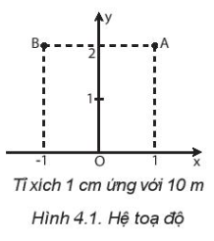
Ví dụ: Tìm vị trí của các điểm A, B trên hệ tọa độ xOy hình 4.1.
Trả lời
$$A\left(10m;20m\right);$$
$$B(−10m;20m)$$

Slide 9
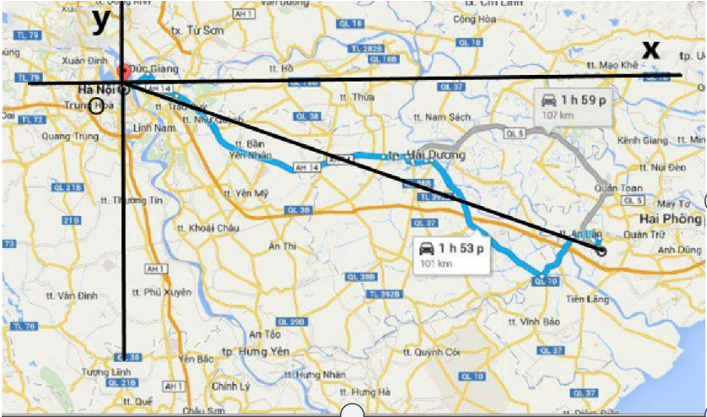
?. Hãy dùng bản đồ Việt Nam và hệ tọa độ địa lí, xác định vị trí của thành phố Hải Phòng so với vị trí của thủ đô Hà Nôi?
Trả lời
Gán hệ tọa độ địa lý vào thì : Thành phố Hải Phòng cách Hà Nội 120km về phía Đông – Nam.

Slide 10
Vậy theo em làm thế nào để biết được bạn An lúc nào đến trường khi biết quãng đường từ nhà đến trường của ban là 20km và bạn đi xe với tốc độ 40km/h ?

Slide 11
Để xác định được thời điểm, người ta sẽ phải chọn một mốc thời gian, đo khoảng thời gian từ thời điểm được chọn làm mốc đến thời điểm cần xác định.

Slide 12
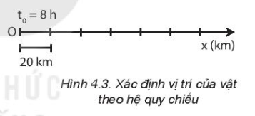
?. Xác định vị trí của vật A trên trục Ox vẽ ở hình 4.3 tại thời điểm 11h, biết vật chuyển động thẳng, mỗi giờ đi được 40km.
Trả lời
Điểm A được xách định như hình vẽ trên:
Ta thấy mốc thời gian được chọn là lúc 8h đến thời điểm 11h, vật chuyển động trong thời gian 3h đồng hồ.
Theo dữ liệu trong đề bài, mỗi giờ vật đi được 40km $⇒$ 3h vật sẽ đi được 120km.
Mà tỉ xích trong hệ quy chiếu trên là 1:20km $⇒$ điểm A (đại diện cho vật chuyển động) nằm trên trục Ox, cách gốc O là 6 khoảng (120km) như hình trên.

Slide 13
Hệ tọa độ kết hợp với mốc thời gian và đồng hồ đo thời gian được gọi là hệ quy chiếu.
Lưu ý:
Khi vật chuyển động trên đường thẳng thì chỉ cần dùng hệ tọa độ có điểm gốc O (vị trí của vật mốc) và trục Ox trùng với quỹ đạo chuyển động của vật.

Slide 14
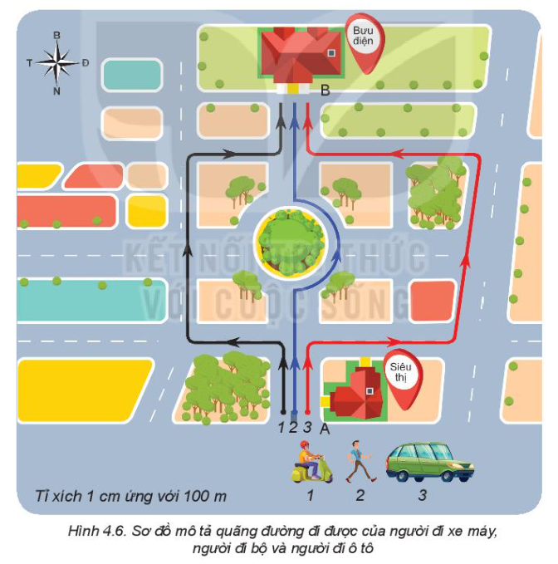
Theo em trong các trường hợp chất điểm chuyển động trên thì quãng đường nào là xa nhất ?
Quãng đường đi được có thể cho ta biết vị trí của vật không ?

Slide 15
Trong trường hợp này khi biết được quang đường chuyển động thì có thẻ xác định được vị trí của vật hay không ?

Slide 16
II. ĐỘ DỊCH CHUYỂN
+ Quãng đường đi được chưa thể dùng nhưng để xác định vị trí của vật. Nó chỉ có thể xác định được khoảng cách giữa điểm đầu và điểm cuối của chuyển động
Muốn xác đinh được vị trí trí của vật phải biết thêm hướng của sự thay đổi vị trí.
+ Độ dịch chuyển là đại lượng vừa cho biết độ dài vừa cho biết hướng của sự thay đổi vị trí của vật.
+ Đại lượng vecto là một đại lượng, vừa cho biết độ lớn, vừa cho biết hướng như độ dịch chuyển.

Slide 17
Kết luận : Độ dịch chuyển được biểu diễn bằng một mũi tên nối vị trí đầu và vị trí cuối của chuyển động, có độ dài tỉ lệ với độ lớn của độ dịch chuyển.
Kí hiệu là: $\overline{d}$

Slide 18
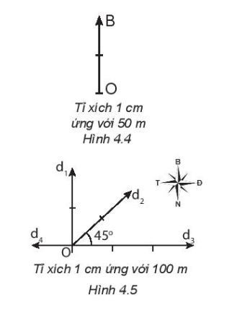
?. Hãy xác định các độ dịch chuyển mô tả ở hình 4.5 trong tọa độ địa lý.
Trả lời
Các độ dịch chuyển được mô tả trong hình 4.5 là :
$+ d_{1}$ = 200 m (hướng Bắc)
${+ d}_{2}$ = 200 m (góc ${45}^{o}$ theo hướng Đông – Bắc)
$+ d_{3}$ = 300 m (hướng Đông)
$+ d_{4}$ = 100 m (hướng Tây)

Slide 19
$⇒$ Một sự thay đổi vị trí của vật có thể được thực hiện bằng nhiều quãng đường đi được khác nhau. Vì vậy, trong nhiều trường hợp, quãng đường đi được không thể dùng để mô tả sự thay đổi vị trí của vật. Khái niệm độ dịch chuyển ra đời đã giải quyết được vấn đề đó.

Slide 20
III. PHÂN BIỆT ĐỘ DỊCH CHUYỂN VÀ QUÃNG ĐƯỜNG ĐI ĐƯỢC
?1. Em có nhận xét gì về độ lớn của độ dịch chuyển và quãng đường đi được của ba chuyển động ở hình 4.6 ?

Slide 21
?2. Theo em khi nào độ lớn độ dịch chuyển và quãng đường đi được có độ lớn bằng nhau?
Trả lời
Khi vật chuyển động thẳng, không đổi chiều thì độ lớn của độ dịch chuyển và quãng đường đi được của một chuyển động bằng nhau.
Nhận xét: Độ dịch chuyển và quãng đường đi được là hai khái niệm hoàn toàn khác nhau. Chúng ta không thể kết luận về mối quan hệ hay sự ràng buộc lẫn nhau giữa chúng.

Slide 22
Bạn A đi xe đạp từ nhà qua trạm xăng, tới siêu thị mua đồ rồi quay về nhà cất đồ, sau đó đi xe đến trường (Hình 4.7)
1. Chọn hệ toạ độ có gốc là vị trí nhà bạn A, trục Ox trùng với đường đi từ nhà bạn A tới trường.
a) Tính quãng đường đi được và độ dịch chuyển của bạn A khi đi từ trạm xăng tới siêu thị.
b) Tính quãng đường đi được và độ dịch chuyển của bạn A trong cả chuyến đi trên.

Slide 23
Chuyển động | Quãng đường đi được s(m) | Độ dịch chuyển d(m)
Từ trạm xăng đến siêu thị | $$s_{1}=400$$ | $$d_{1}=400$$
Cả chuyến đi | $$S=2 800$$ | $$D=1 200$$
3. Hãy dựa vào bảng kết quả trên để kiểm tra độ lớn độ dịch chuyển và quãng đường đi được có độ lớn bằng nhau khi nào ?

Slide 24
Kết luận : Độ lớn của độ dịch chuyển và quãng đường đi được của một chuyển động bằng nhau khi vật chuyển động thẳng, không đổi chiều.

Slide 25
IV. TỔNG HỢP ĐỘ DỊCH CHUYỂN

Slide 28
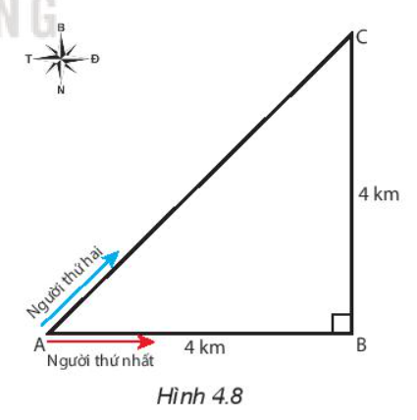
IV. TỔNG HỢP ĐỘ DỊCH CHUYỂN
Bài tập ví dụ: Hai người đi xe đạp từ A đến C, người thứ nhất đi theo đường từ A đến B rồi từ B đến C; Người thứ hai đi thẳng từ A đến C. (hình 4.8). Cả 2 đều về đích cùng một lúc. Hãy tính quãng đường đi được và độ dịch chuyển của người thứ nhất và người thứ hai. So sánh và nhận xét kết quả.

Slide 29
Giải
Người thứ nhất:
Quãng đường đi được của người thứ nhất: $s_{1}= AB+BC=4+4=8km$
Tam giác ABC vuông tại B nên :
+ Độ lớn độ dịch chuyển $\vec{AC}$ được tính bằng :
$$d_{1}=\sqrt{{AB}^{2}+{BC}^{2}}=\sqrt{4^{2}+4^{2}}=5,7km$$
+ Tam giác ABC vuông tại B và có AB=BC nên là tam giác vuông cân $⇒\hat{A}= {45}^{o}$
$⇒$ Dựa vào tọa độ địa lý, độ dịch chuyển của người thứ nhất là 5,7km, hướng $45°$Đông- Bắc.

Slide 30
Người thứ 2:
Vì người thứ hai đi thẳng từ A đến C, không đổi chiều nên quãng đường đi được và độ dịch chuyển là bằng nhau và $AC=5,7km.$ Và người này đi theo hướng ${45}^{o}$Đông- Bắc.
Nhận xét:
+ Vì cả 2 người đều dịch chuyển từ A đến C nên độ dịch chuyển là như nhau.
+ Vì 2 người về đích cùng lúc tức là thời gian di chuyển từ A đến C là như nhau, mà quãng đường người thứ 1 đi dài hơn nên tốc độ của người này sẽ nhanh hơn. Tuy nhiên, nếu chỉ quan tâm đến sự thay đổi vị trí thì cả hai đều thay đổi vị trí nhanh như nhau.

Slide 31
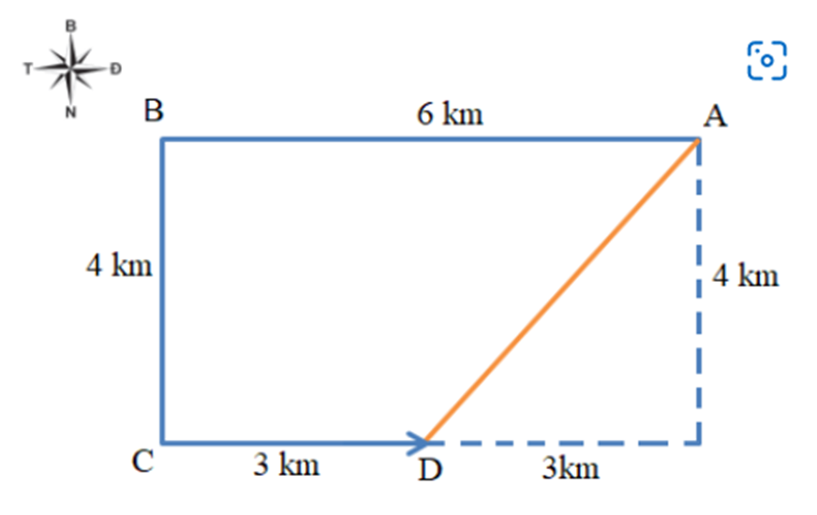
?1. Một người lái ô tô từ vị trí A đi thẳng 6km theo hướng Tây, sau đó rẽ trái, đi thẳng theo hướng Nam 4km rồi quay sang hướng Đông đi 3km. Xác định quãng đường đi được và độ dịch chuyển của ô tô.
Giải
Quãng đường đi được của ô tô là:
$s=AB+BC+CD=6+4+3=13$km
Độ dịch chuyển của ô tô là:
$d=AD=\sqrt{3^{2}+4^{2}}=5$km (theo hướng Tây – Nam).

Slide 32
?2. Một người bơi ngang từ bờ bên này sang bờ bên kia của một dòng sông rộng 50m có dòng chảy từ hướng từ Bắc xuống Nam. Do nước sông chảy mạnh nên khi sang đến bờ bên kia thì người đó đã trôi xuôi theo dòng nước 50m. Xác định độ dịch chuyển của người đó.

Slide 33
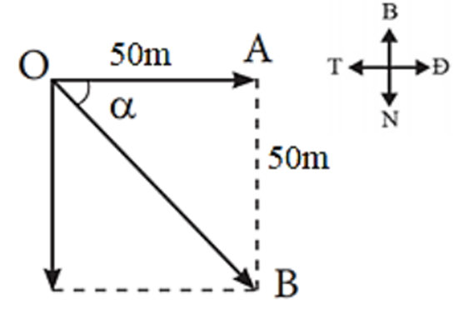
Giải
Độ dịch chuyển của người đó là:
$d=OB=\sqrt{{50}^{2}+{50}^{2}}≈70,7$(m) (hướng ${45}^{o}$ Đông – Nam).
Kết luận : Ta có thể tổng hợp độ dịch chuyển bằng cách tổng hợp vecto.

Slide 34
LUYỆN TẬP
Chúng ta cùng củng cố kiến thức bài học ngày hôm nay qua các câu hỏi trắc nghiệm sau.

Slide 35
HÁI HOA DÂN CHỦ

Slide 37
Câu 1: Em hãy chọn câu sai?
A. Độ dịch chuyển là một đại lượng vecto, cho biết độ dài và hướng của sự thay đổi vị trí của vật.
B. Khi vật chuyển động thẳng, không đổi chiều thì độ lớn của độ dịch chuyển và quãng đường đi được là bằng nhau.
C. Khi vật chuyển động thẳng, có đổi chiều thì độ lớn của độ dịch chuyển và quãng đường đi được không bằng nhau.
D. Khi vật chuyển động thẳng, có đổi chiều thì độ lớn của độ dịch chuyển và quãng đường đi được là bằng nhau.
D

Slide 38
Câu 2: Hệ quy chiếu là:
A. Là hệ tọa độ kết hợp với mốc thời gian và đồng hồ đo thời gian.
B. Là hệ tọa độ có điểm gốc O (vị trí của vật) và trục Ox trùng với quỹ đạo chuyển động của vật.
C. Chính là hệ tọa độ địa lý.
D. Có gốc là vị trí của vật mốc, trục hoành là đường nối 2 huớng địa lý Tây – Đông, trục tung là đường nối 2 huớng địa lý Bắc – Nam.
A

Slide 39
Một bạn đi từ nhà đến trường rồi quay lại siêu thị mua đồ.
Câu 3: Quãng đường bạn đó đi được là:
A. 1 200m
B. 2 000m
C. 800m
D. 400m
B

Slide 40
Một bạn đi từ nhà đến trường rồi quay lại siêu thị mua đồ.
Câu 4: Độ dịch chuyển của bạn đó là:
A. 1 200m
B. 2 000m
C. 800m
D. 400m
C

Slide 41
Câu 5: Chọn đáp án đúng
A. Quãng đường đi được của vật là khoảng cách từ điểm đầu (bắt đầu xuất phát) đến điểm cuối (khi vật dừng chuyển động)
B. Độ dịch chuyển và quãng đường vật đi được luôn luôn bằng nhau
C. Độ dịch chuyển thì luôn bé hơn quãng đường vật đi được.
D. Độ dịch chuyển của vật là khoảng cách từ điểm đầu (bắt đầu xuất phát) đến điểm cuối (khi vật dừng chuyển động)
D

Slide 42
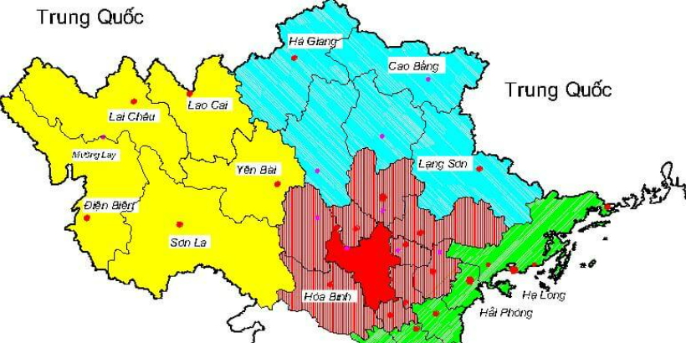
VẬN DỤNG
Em hãy xác định vị trí của Tỉnh Sơn La so với Tỉnh Yên Bái dựa theo bản đồ sau.

Slide 43
HƯỚNG DẪN VỀ NHÀ
Xem lại kiến thức đã học ở bài 4
Hoàn thành nhiệm vụ ở hoạt động vận dụng
Xem trước nội dung Bài 5. Tốc độ và vận tốc.

Slide 44
CẢM ƠN CÁC EM ĐÃ LẮNG NGHE BÀI GIẢNG

